Slide 1
Azure Machine Learning
Tajti András

Slide 2







Adatok a Cortana Analytics Suite-ben
Adatokra építkezve hozzunk megalapozott döntéseket
Information Management
Big Data Stores
Machine Learning
and Analytics
Dashboards and Visualizations
Üzleti
alkalmazások
Power BI
Azure
Data Factory
Azure
Machine Learning
Personal Digital Assistant
Azure
Data Lake store
Cortana
Azure Data Lake analytics service
Emberek
Egyedi
appok
Azure
Data Catalog
Perceptual Intelligence
Azure HDInsight
(Hadoop and Spark)
Face, vision
Azure
SQL Data Warehouse
Speech, text
Azure
Event Hub
Azure
Stream Analytics
Business Scenarios
Szenzorok és
eszközök
Recommendations,
customer churn,
forecasting, etc.
AutomatizáltRendszerek
Adat
Intelligencia
Döntés

Slide 3
Miért jó az Azure ML?
Intuitív adatelemzői felület
    drag&drop műveletek
    kontextusfüggő menük
Felhőben szerkesztett
    Bármikor, bárhonnan elérhető
    Nem kell szoftveres háttérrel foglalkozni
    Nem kell hardveres háttérrel foglalkozni
Kulcsrakész web service
    Meghívható bármilyen programból
    Excelbe integrálható
Notes:
3 perc

Slide 4
Munkafolyamat az Azure ML Studio-ban
Adatok feltöltése felhőbe / Adatbázis összekapcsolása az Azure Machine Learninggel
Adatfeldolgozás, tisztítás
Modell „kikísérletezése”, tesztelése
Adatvezérelt alkalmazás készítése
Alkalmazás felhasználása
(pl. Excelben)
Notes:
3 perc

Slide 5
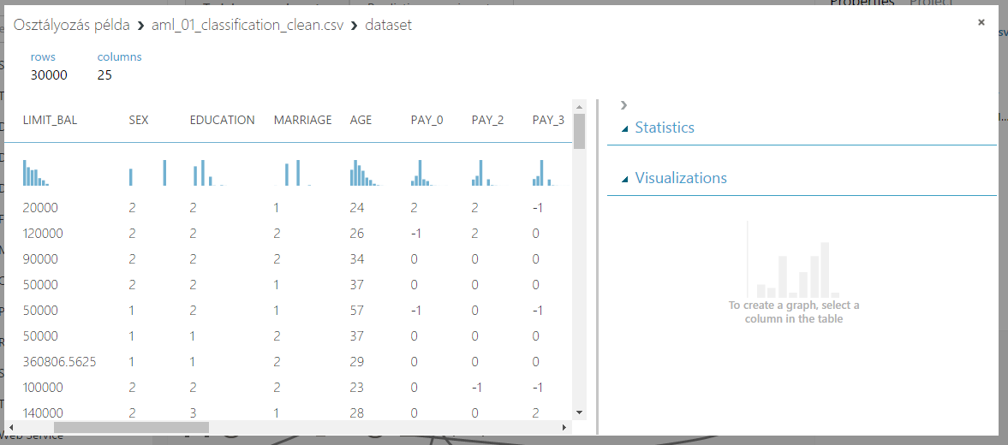
Adatvizualizáció
Notes:
3 perc

Slide 6
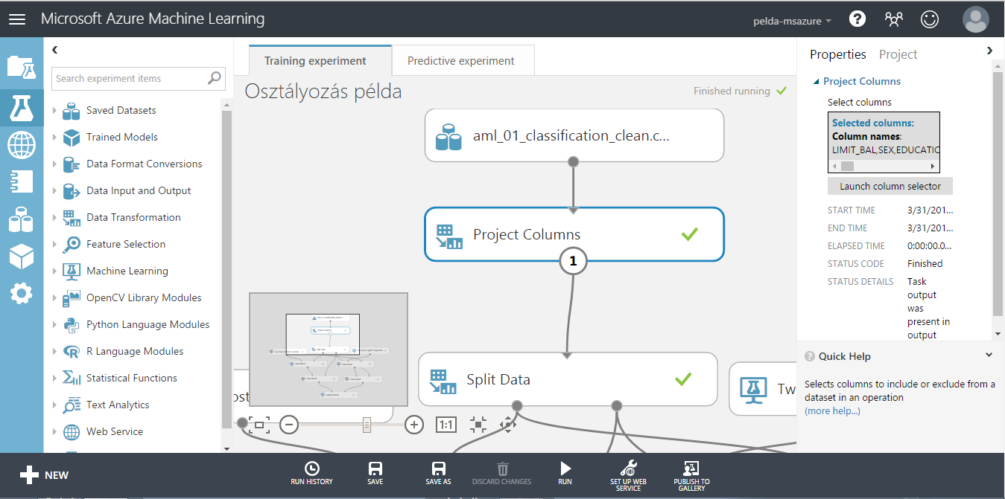
Modellezés: tanító és teszt adatok
Notes:
3 perc

Slide 7
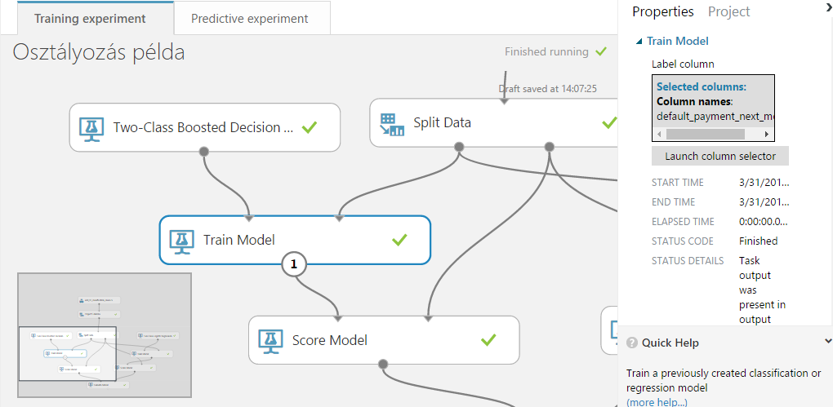
Machine learning modell illesztése
Notes:
3 perc

Slide 8
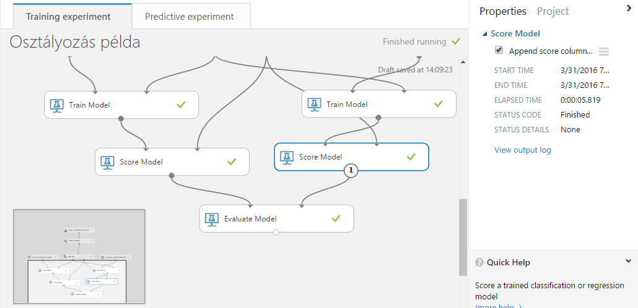
Összehasonlítás másik modellel
Notes:
3 perc

Slide 9
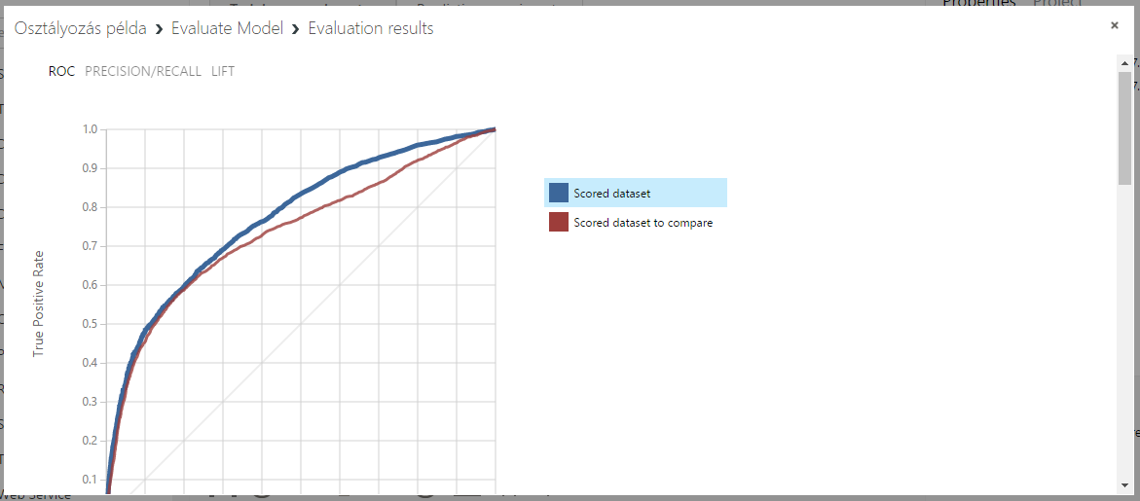
Modellek „teljesítménygörbéi”
Notes:
3 perc

Slide 10
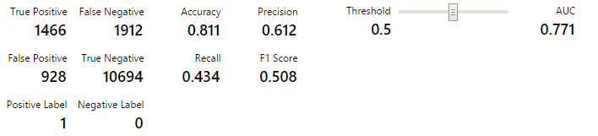
Részletes teljesítmény
Notes:
3 perc

Slide 11
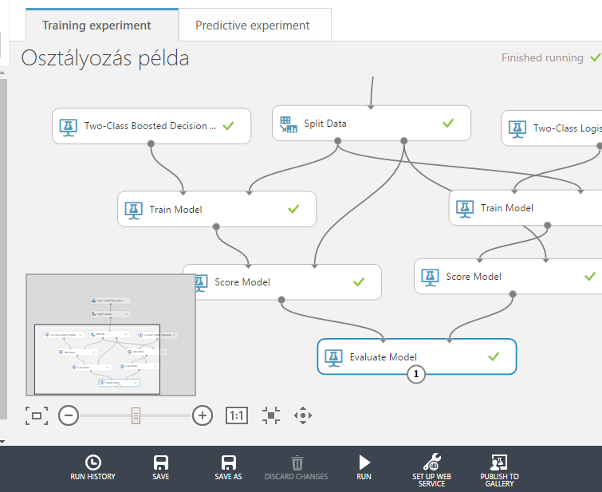
Web Service prototipusának elkészítése
Notes:
3 perc

Slide 12
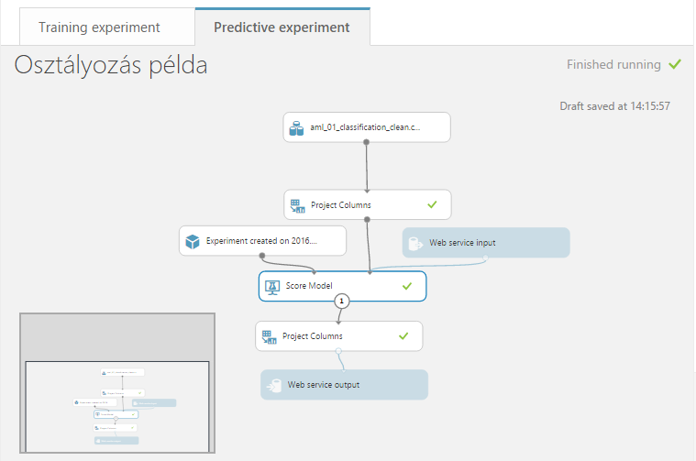
Web Service csiszolása
Notes:
3 perc

Slide 13
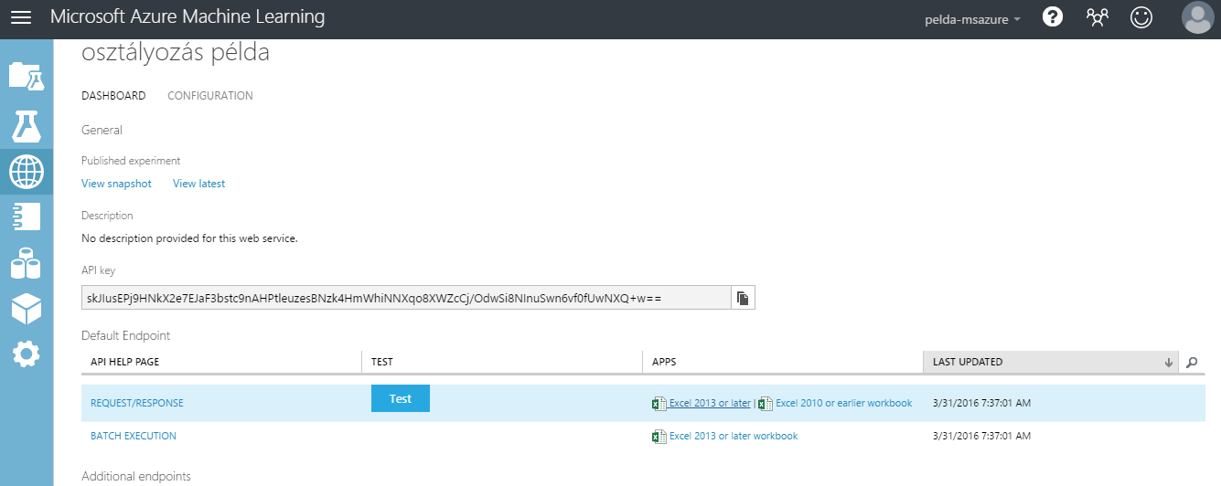
Közzététel
Notes:
3 perc

Slide 14
Köszönjük a figyelmet!

